Slide 1
ВОЕВАЛИ ОНИ БЕЗ ПРИСЯГИ
ВГУИТ,
Кафедра философии и истории,
Центр довузовской подготовки и организации приема

Slide 2
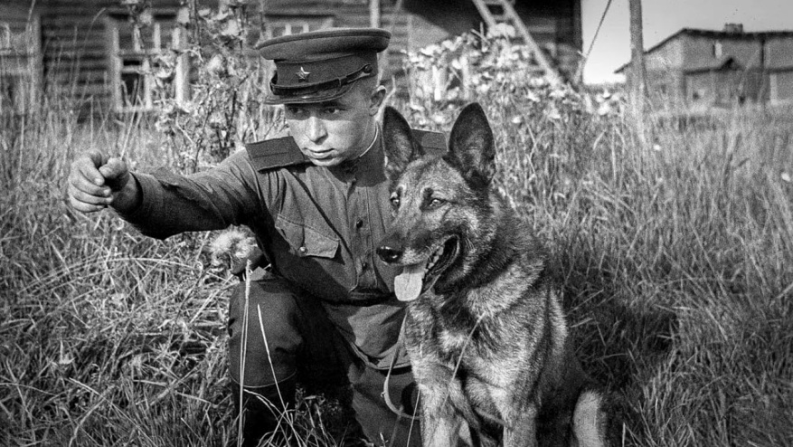
Собаки в Красной армии
В годы Великой Отечественной войны бойцам помогали четвероногие друзья.
Около 60000 собак были призваны в армию. Четвероногие связисты доставили свыше 120 000 донесений. Собаки-миноискатели обнаружили 4 миллиона мин. Ездовые и санитарные упряжки вывезли с поля боя около 700 тысяч раненых, доставили на передовую 3500 тонн боеприпасов.
В самый тяжелый период войны было сформировано 13 подразделений собак-истребителей танков, каждый из которых насчитывал 120 «противотанковых» собак.

Slide 3
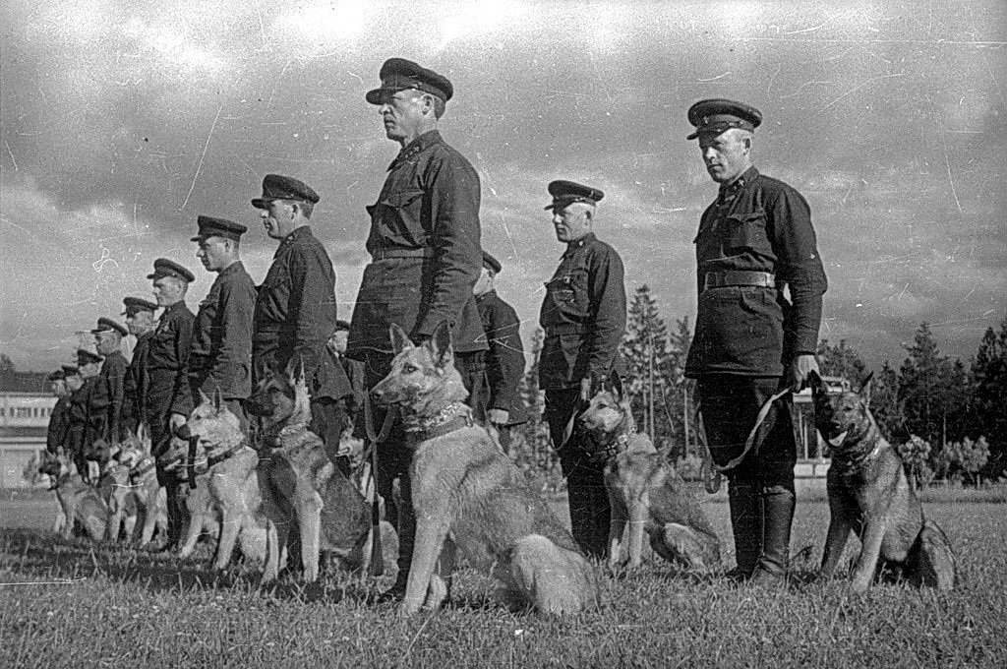
Лохматый спецназ
Собаки были саперами, подрывниками, связистами, санитарами и курьерами. В начале Beликой Отечественной собаки уничтожали вражеские танки — конечно, ценой своей жизни. Собаки для подрыва танков использовались до 1942 года. Собаки проложили 8000 километров телефонного провода, доставили в боевой обстановке 200 000 документов, нашли 4 миллиона мин и фугасов.
Собаки участвовали в разминировании 300 больших городов.
Собаки — удивительные существа. Единственные животные, которые могут до последнего сражаться за людей, и отдать свою жизнь.

Slide 4
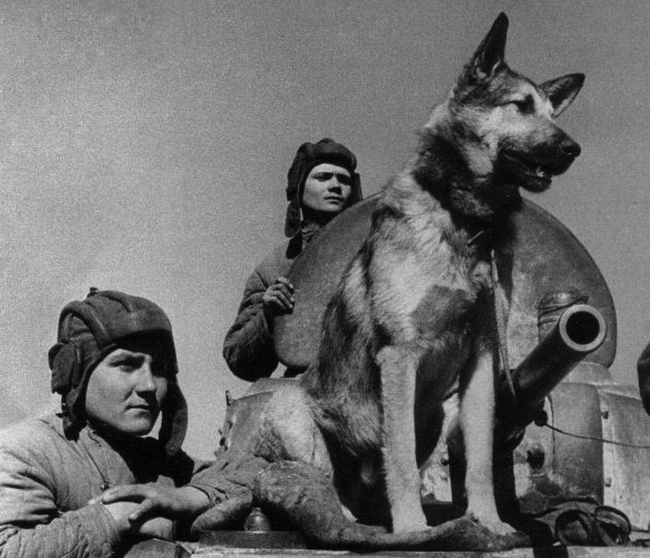
Джульбарс
Джульбарс – легендарная собака-сапёр, боец 14-й штурмовой инженерно-сапёрной бригады, награжденный медалью «За боевые заслуги». Обнаружила 7468 мин и около 150 снарядов. За подвиги во время войны Джульбарс был награжден медалью «За боевые заслуги». Он стал единственной собакой, удостоенной боевой награды.
В конце войны Джульбарс был ранен, и долго не мог встать на лапы. Поэтому на Параде Победы его несли на носилках, которые были сделаны из кителя Верховного главнокомандующего. Сталин предложил это сам, в знак уважения к подвигам Джульбарса.
Главный кинолог СССР, командир отдельного 37-го батальона разминирования Александр Мазовер и его бойцы шли вслед за колонной саперов. Они единственные не чеканили шаг во время парада, и не отдавали честь людям на трибуне Мавзолея. В том числе Сталину. Кинологам это было разрешено — потому что на носилках они торжественно несли раненого бойца 14 штурмовой инженерно-саперной бригады — восточно-европейскую овчарку по кличке Джульбарс.
Потом пес все же оправился от ранений, и сыграл главную роль в фильме Александра Згуриди по роману Джека Лондона «Белый клык». Он прожил достойную жизнь, и сделал столько, сколько удается далеко не каждому человеку.

Slide 5
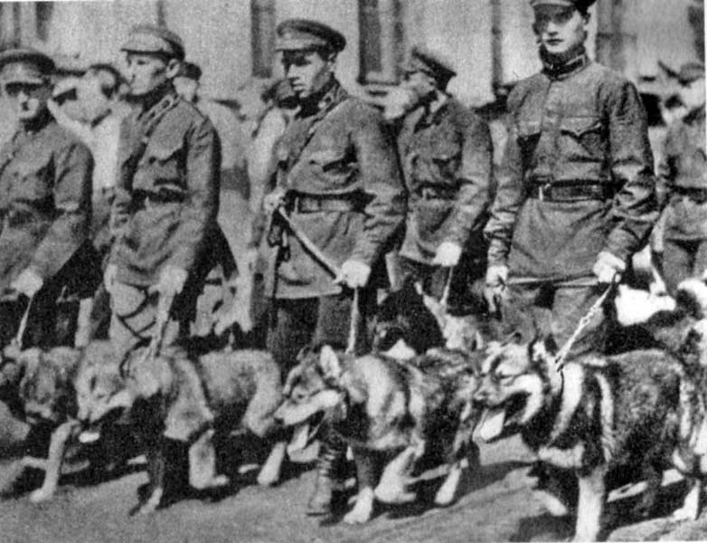
Смертельный бой
В1941 году, в Черкасской области, в районе Зеленая Брама, 150 собак приняли участие в рукопашной схватке с фашистами. Погранотряд под командованием майора Лопатина, прикрывая отступление частей Красной Армии, принял бой с фашистскими войсками. 500 пограничников и 150 служебных псов стояли против полка фашистов. Все они погибли: и люди, и собаки. В СССР этого не забыли. Собак чествовали, как равных, на Параде Победы 24 июня 1945 года. Четвероногие солдаты шли по Красной Площади с колонной саперов. Все эти псы участвовали в боевых действиях, у них были огромные послужные списки.

Slide 6
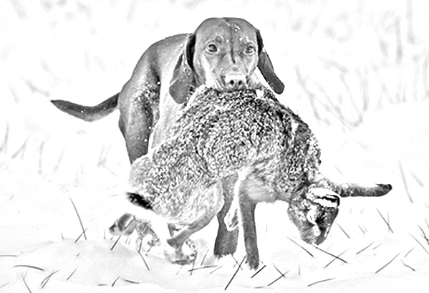
Пес, кормивший ленинградцев
В середине 1960-х годов в Ленинграде в районе Парголово сносили деревянные дома, освобождали место для нового жилого строительства. Во дворе расселённого дома рабочие обнаружили удивительный объект- могилку, над которой возвышался обелиск с прикреплённой фотографией. С фотографии смотрел пёс с большими умными глазами -помесь «двортерьера» с гончей. Подпись гласила: «Дорогому другу Трезору (1939-1945 гг.) от спасённых им хозяев». Было понятно, что памятник как-то связан с событиями блокады, и сносить его не стали, а через паспортный стол начали искать бывших владельцев дома. Через неделю в тот двор пришел седой мужчина и бережно снял фотографию собаки с обелиска. Сказал обступившим его строителям:
- Это наш Трезорка! Он спас нас и наших детей от голода. Я его фотографию повешу в новой квартире. Мужчина рассказал удивительную историю. Осенью 1941 года окраины северных районов города Ленинграда бомбили, голод пришел и сюда, в том числе и в деревянный дом на четыре семьи, в каждой из которых были дети.
Трезорка начал приносить зайцев почти ежедневно. Пригородные поля опустевших совхозов были заполнены неубранным урожаем – в сентябре к городу подступил фронт. Капуста, морковка, картофель, свекла остались в грядах. Зайцам раздолье. Их расплодилось очень много.
Тем и спас голодавших ленинградцев.
Дети с саночками ходили на засыпанные снегом поля и выкапывали картофель, капусту, свёклу. Так и пережили блокаду.

Slide 7
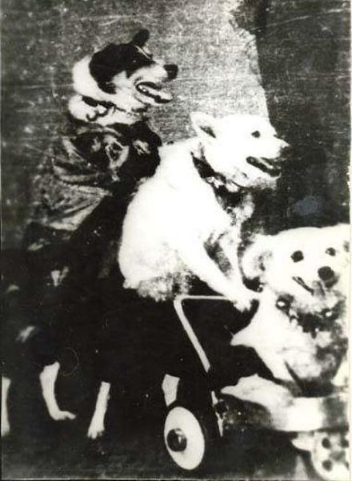
«Незаметное гражданское мужество»
Артист-дрессировщик, Иван Иванович, всю блокаду выступал в детских садах, детских домах, школах, госпиталях со своими четвероногими артистами. Собачки показывали различные номера: танцевали на сцене, ходили «паровозиком», сидели за партами и многое другое. Как расцветали бледные личики при виде настоящих собачек! В эти часы дети забывали о голоде и бомбежках.
Как ожидали его маленькие ленинградцы!
Обход всех известных ему и уцелевших очагов, детских садов и школ Иван Иванович начал с апреля 1942-го. За 800 дней ни разу не обманул, не задержался к обещанному часу. Счастье под обстрелами и бомбежками призрачно, а радость мимолетна, и поэтому полуживой от голода Наркевич поднимался, тормошил свой зверинец и шел к детям. Костюмы для собачек шила мама Ивана Ивановича, Александра Александровна. Из воспоминаний Ивана Ивановича Наркевича: «Очень нравился детям номер нашей Нелли. Когда я спрашивал, что надо сделать перед едой, Нелли на задних лапках бежала к умывальнику, мыла передние лапки и вытирала их полотенцем. Потом садилась за стол, как будто ждала обеда». Такие выступления наполняли жизнь маленьких ленинградцев блокадного города радостью и смехом, даруя новую веру в жизнь.
Кормил Иван Иванович собачек своим хлебом, который получал по карточке, но делил его не на три части (завтрак, обед и ужин), а на 6 частей (он и пятеро собачек). Блокадная пайка Наркевича делилась между всеми поровну. Конечно, такой еды совсем не хватало, поэтому он начал варить свои ремни, у него было несколько кожаных ремней, он резал их на маленькие кусочки и варил похлебку, которую делил со своими питомцами. У Ивана Ивановича остался последний ремень, он делал в нем дополнительные дырочки, чтобы ремень не спадал – по этому ремню хорошо видно, насколько исхудал взрослый мужчина. У Ивана Ивановича был свой оберег – фляга, которая спасла ему жизнь. Он шел по улице, когда начался обстрел, и что-то резко толкнуло его – это смертоносный осколок застрял в фляге. Фляга уже была непригодной, но он носит ее всегда с собой. Когда закончилась война, даже раньше - после прорыва блокады, о Наркевиче говорили и писали много. Ленинградские газеты обозначили его подвиг как «незаметное гражданское мужество».

Slide 8
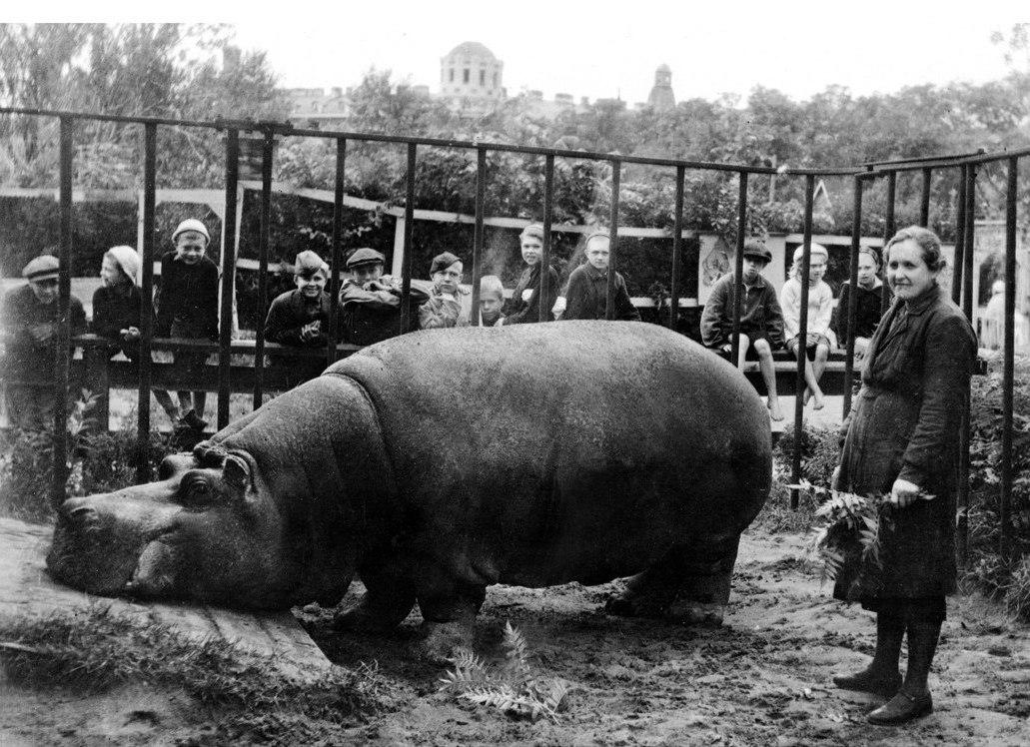
Пережила блокаду
Бегемотиха Красавица пережила блокаду в Ленинградском зоопарке благодаря самоотверженной помощи Евдокии Дашиной. Каждый день она возила воду с Невы, смачивала кожу животного и смазывала ее касторовым маслом.

Slide 9
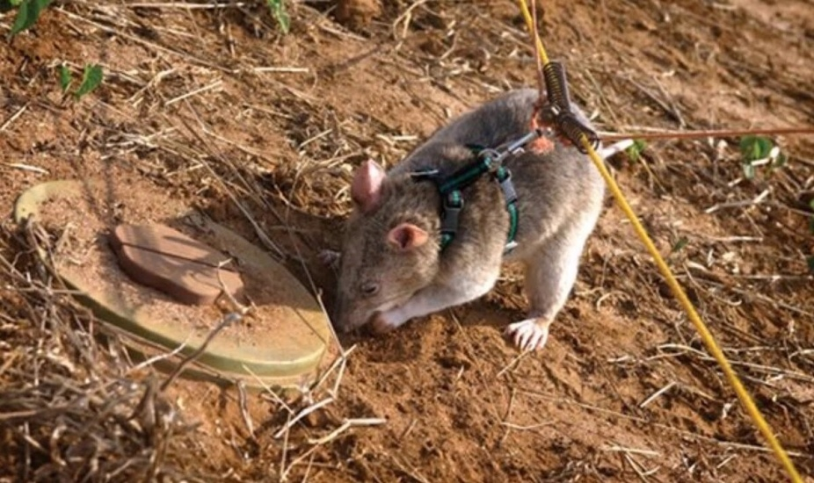
Хвостатые диверсанты
Крысы и мыши на службе Красной Армии в Великой Отечественной Войне. Крысиные подразделения начали создавать в СССР еще в конце тридцатых годов XX-го века. Этим занялся доктор Игорь Валенко из Смоленского университета. Крысы умные, легко обучаемые, в войну разминировали поля. И тем самым внесли свой вклад в нашу Победу.

Slide 10
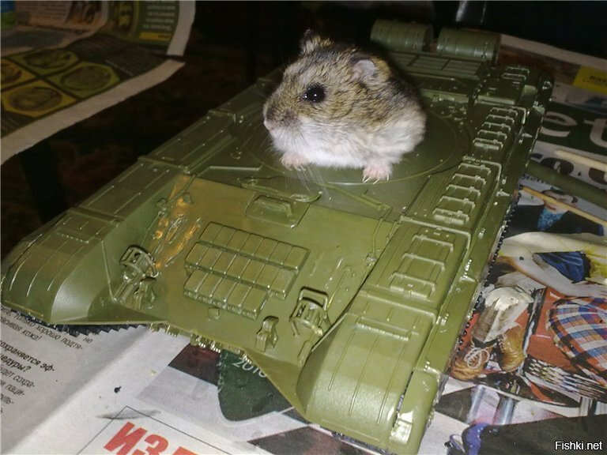
Что мы не знаем об операции «УРАН»
Грызуны помогли отстоять Сталинград. Всю ночь и утро 19 ноября 1942 года немецкие и румынские позиции к северу от Сталинграда подвергались массированному артиллерийскому обстрелу с участием гаубиц и «Катюш». После артподготовки войска Юго-Западного и Донского фронтов перешли в наступление, с ходу прорвав оборону и опрокинув 3-ю румынскую армию. На помощь ей поспешили немецкие войска. Остановить советское наступление планировалось мощным контрударом 22 танковой дивизии. Командовал прорывом генерал-лейтенант Фердинанд Гейм. Он вспоминал, что «22-я танковая дивизия как резервное формирование не обеспечивалась горючим и простояла без движения так долго, что мыши соорудили себе норы внутри боевых машин. Зверьки перегрызли всю электропроводку, и танки, естественно, не могли быть немедленно отправлены в бой».

Slide 11
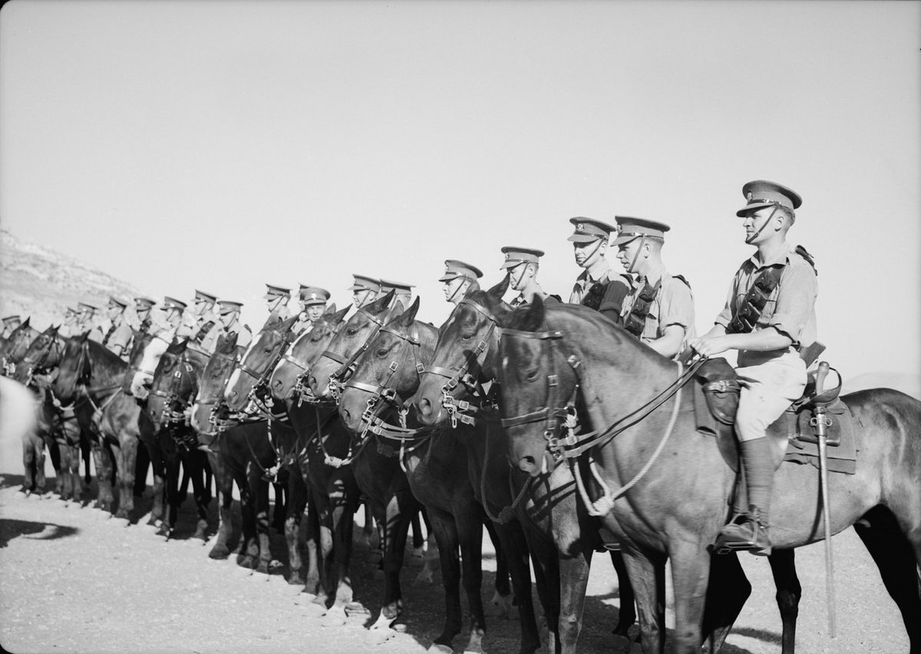
Лошадиные силы
Табуны монгольских лошадей в подарок красной армии.
Мало кто знает, что первой страной, официально объявившей о поддержке Советского Союза после начала Великой Отечественной войны, стала Монголия. Заседание президиума народного Хурала и ЦК Монгольской народно-революционной партии состоялось в первый день войны, 22 июня 1941 года. Единогласно решено: оказать всестороннюю помощь советскому народу в борьбе с фашизмом. Монголия помогала Советскому Союзу, в первую очередь, товарными поставками. Очень важной помощью была передача СССР 500 000 монгольских лошадей – сильных, выносливых, неприхотливых животных. Да, Вторая мировая война была войной моторов, но всеми воюющими сторонами очень активно использовались лошади – и в кавалерии, и особенно в качестве тяговой силы. Лошади на уровне взводов и рот нередко были единственным ресурсом - грузовиков не хватало!

Slide 12
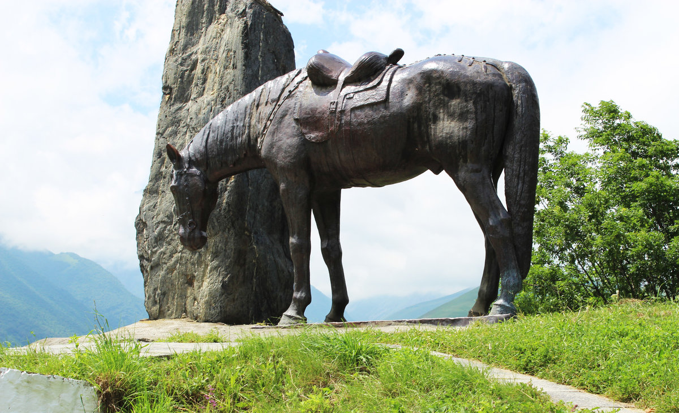
Память о подвиге лошадей
Многие лошади погибли на полях сражений. Имена этих тружеников фронта практически никому неизвестны. Но трудно представить себе нашу победу без этих благородных животных.
Памятник «Скорбящий конь» установлен в Северной Осетии в память о воинах Куртатинского ущелья, павших в годы Великой Отечественной войны, и их верных скакунах.

Slide 13
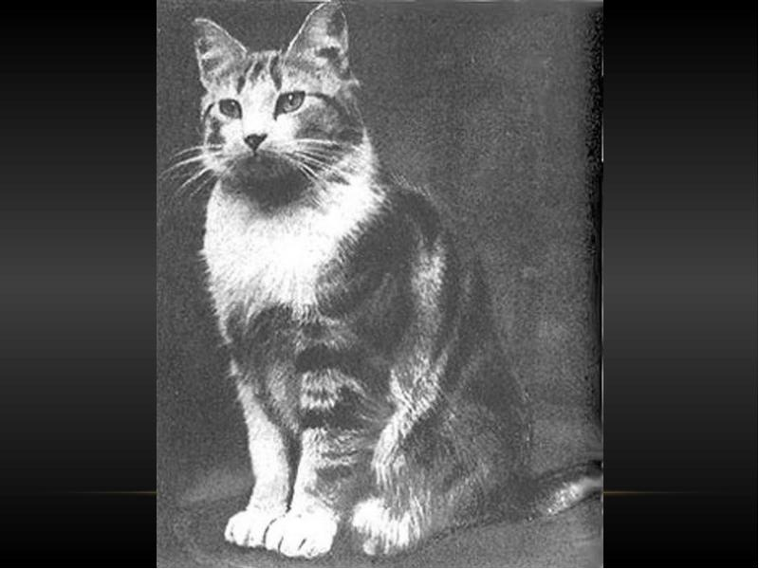
«Живые радары»
Кошки безошибочно определяли приближение надвигающейся бомбардировки и, проявляя беспокойство, предупреждали об этом людей. В свободные минуты радовали солдат, напоминая о мирной жизни.
В блокадном Ленинграде были истреблены практически все кошки. Кот Максим (на фото), единственный, выживший в блокадном городе. После снятия блокады из Сибири в Ленинград для борьбы с грызунами была доставлена «мяукающая» дивизия.

Slide 14
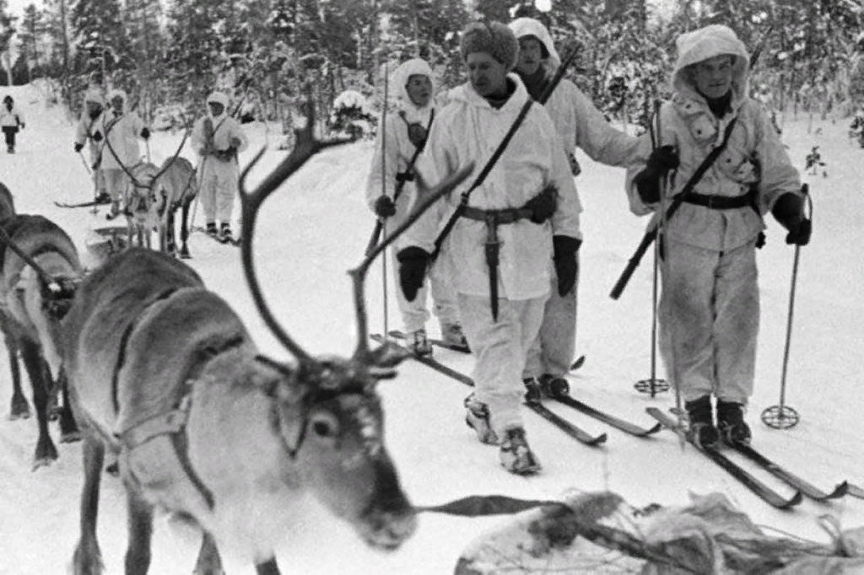
Рогатые воины
Успех борьбы за эти места обеспечил защиту и Ленинградского направления. Воевали здесь и собаки, и олени. Всего из тундры на фронт было призвано 1400 каюров и 10 000 оленей.
Заполярье 1942 год. Оленья упряжка, доставившая боеприпасы.

Slide 15
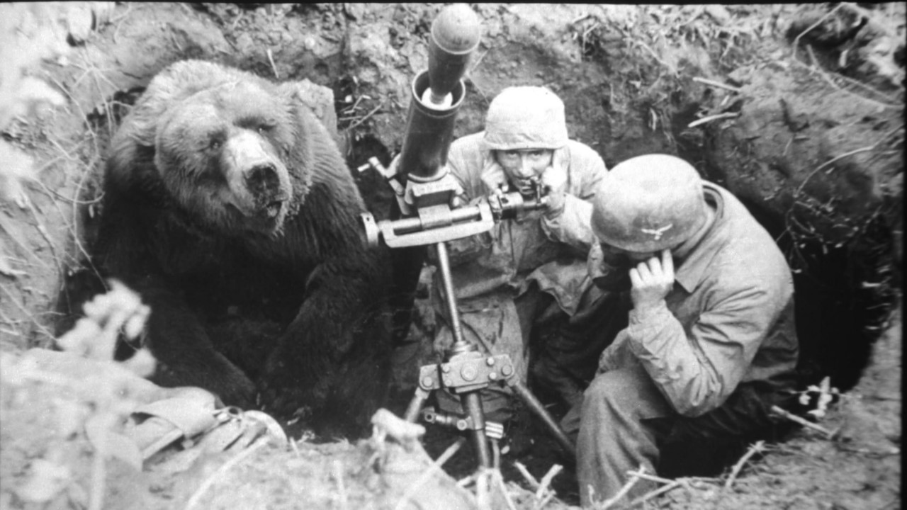
Мишка-боец
Медведь, который воевал.
В истории Второй мировой войны известен случай, когда медведь Войтек помогал польским артиллеристам, которые тогда воевали против фашистов вместе с СССР, разгружать боеприпасы и даже подносил снаряды во время боев.

Slide 16
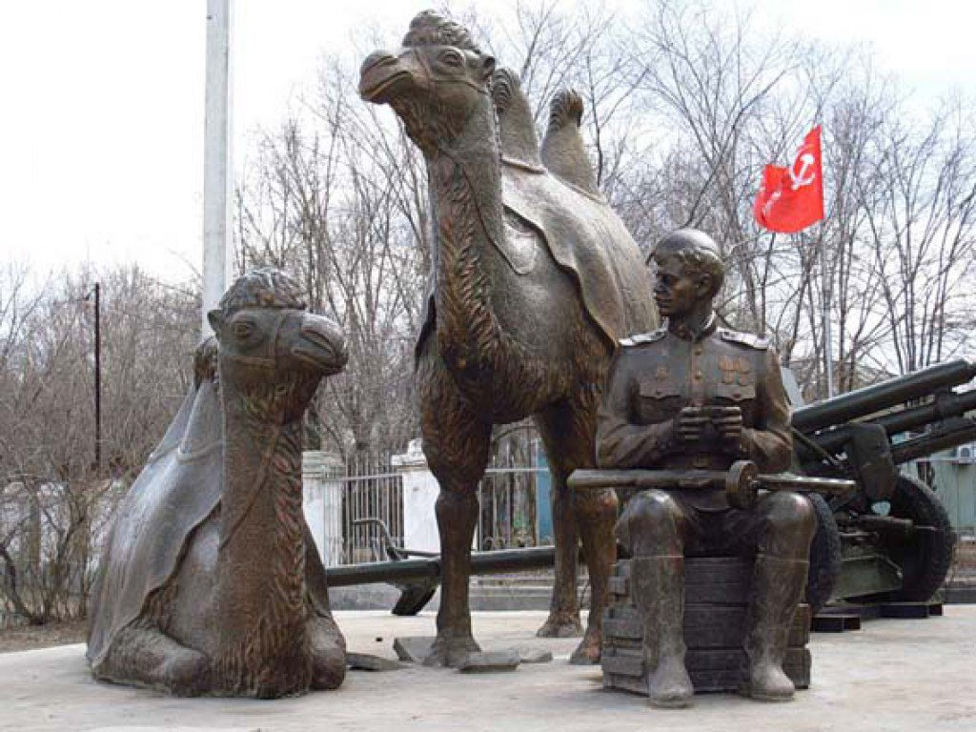
От Баскунчака до Берлина
На юге воевали верблюды.
Памятник «Мы победили!», установленный в Актюбинске (Актобе) в честь знаменитых верблюдов Мишки и Машки, дошедших с победой до Берлина в составе 902-го стрелкового полка 248-й стрелковой дивизии.

Slide 17
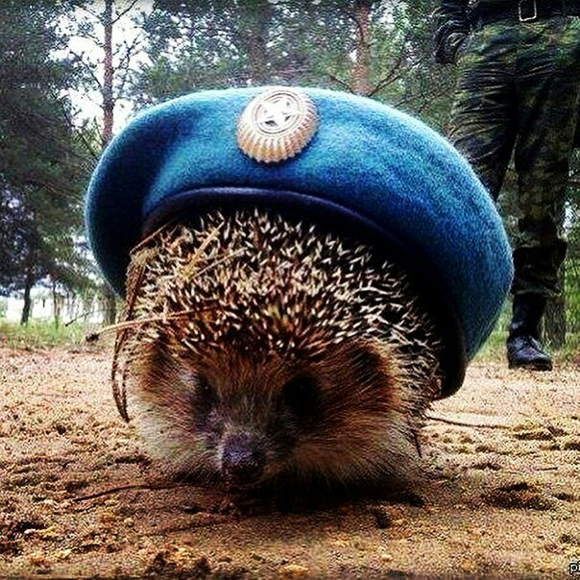
Ежик-спаситель
Совсем легендарная, но правдивая история Великой Отечественной войны. В Белорусских лесах, в начале войны скрывался раненый советский солдат. Он страдал, голодал, и тут случилось чудо. Рядом с ним пробегал ежик. Запах раненого солдата чем-то его привлек. И ежик начал подносить ему лесные яблоки, ягоды, грибы. Солдат, благодарный своему спасителю, питался его дарами. Со временем его обнаружили наши воины, госпитализировали. Солдат выздоровел, затем воевал на фронтах. Он всю жизнь помнил чудесную заботу лесного ежика.

Slide 18
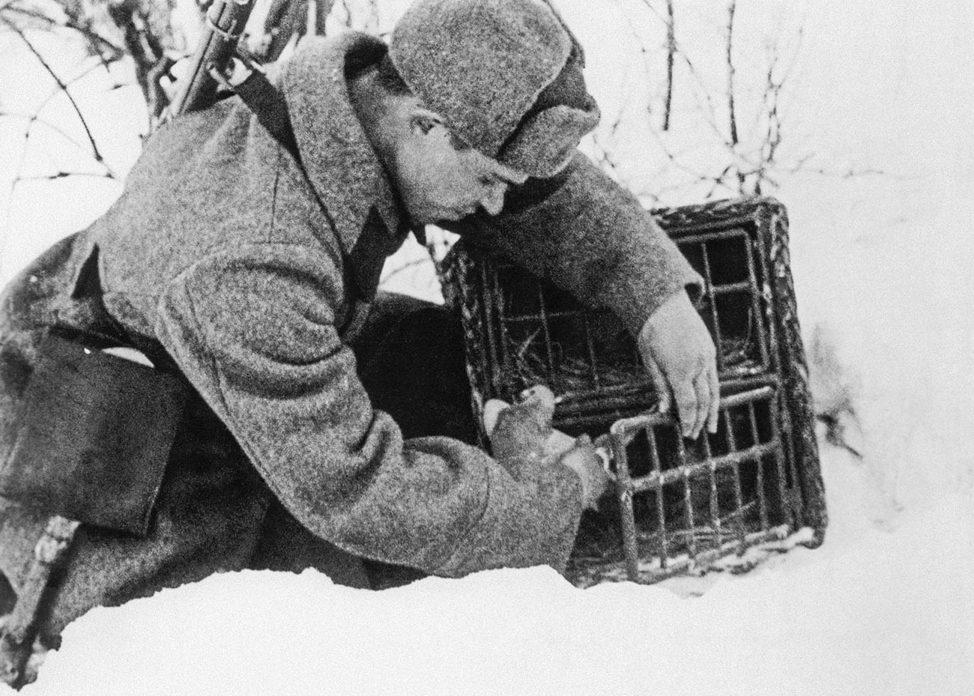
Почтальоны
Голуби во время войны несли почтовую службу, как это часто бывало в истории.

Slide 19
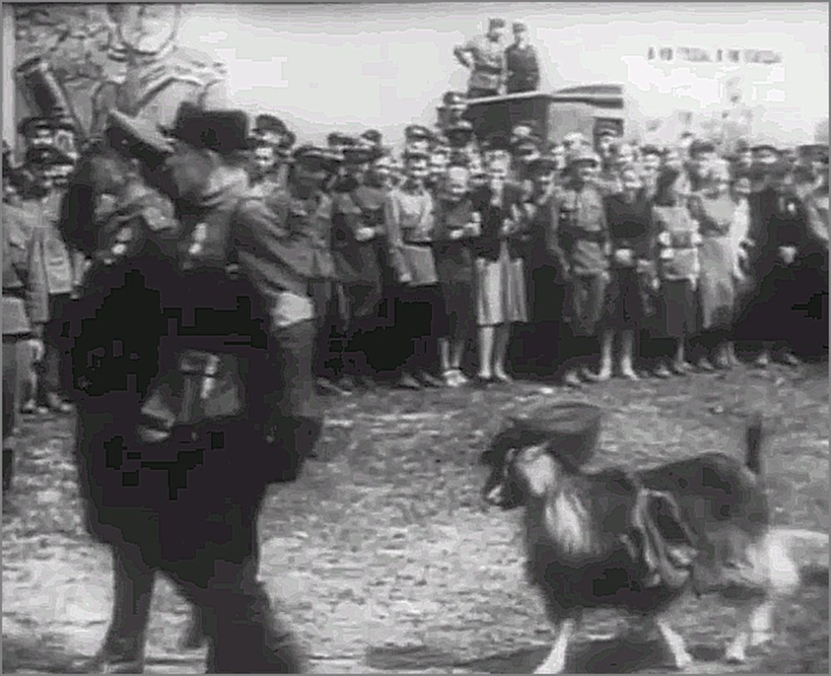
Козел на Параде
В ночь с 31 октября на 1 ноября 1943 года партизанские соединения произвели атаку на железнодорожную станцию Куренец. Немцы беспорядочно отступили и оставили много ценного имущества. Среди всего прочего был обнаружен козел. Первоначальные планы партизан в отношении козла были кровожадны: его планировали банально съесть. Но с питанием ситуация была более-менее сносной, козла решили приберечь на «черный день». Козел почуял уготованную участь и решил втереться к партизанам в доверие. Постепенно он стал даже не любимцем, а талисманом партизанского отряда «Борьба». Получил имя и должностные обязанности, при переходах вез на себе сумку с медикаментами. При надвигающейся опасности прятался за кусты или деревья, а по ее прошествии выходил. Партизанскими тропами наш герой попал в освобожденную столицу Белоруссии прямо накануне проведения парада. Козла на парад не пригласили. А вот его подразделение попросили принять участие. Отказать командующему 3-м Белорусским фронтом генералу армии И.Д. Черняховскому было невозможно, а бросать боевого товарища нельзя. Выход из ситуации был найден. Козла решили провести в середине парадной колонны на поводке. Перед парадом его помыли, причесали и принарядили. Надели ленту с немецкими наградами. План удался наполовину. В смысле, в колонну его завели, а вот на поводке не удержали. Кто ж знал, что козлы не любят ходить строем? При первом же удобном случае Малыш рванул и выбился во главу колонны.

Slide 20
Вопросы викторины
Ответы присылайте на адрес kaf15_vrn@mail.ru
1. Какие животные использовались на фронтах Великой Отечественной войны?
2. Где установлен памятник «Скорбящий конь» ?
3. Каким еще воевавшим животным установлен памятник в Актюбинске?
4. Сколько собак было призвано в армию в годы ВОВ?
5. Как звали собаку, принимавшую участию в Параде Победы 1945 г., награжденную медалью «За боевые заслуги»?
6. Какая собака спасла жизни жителей целого дома в блокадном Ленинграде?
7. Назовите дрессировщика, который всю блокаду показывал представления с собачками для маленьких ленинградцев?
8. Кот, переживший блокаду?
9. В каком партизанском отряде воевал козел?
10. Для чего нужны были в войсках голуби?

Slide 21
Спасибо за внимание!

